Slide 1
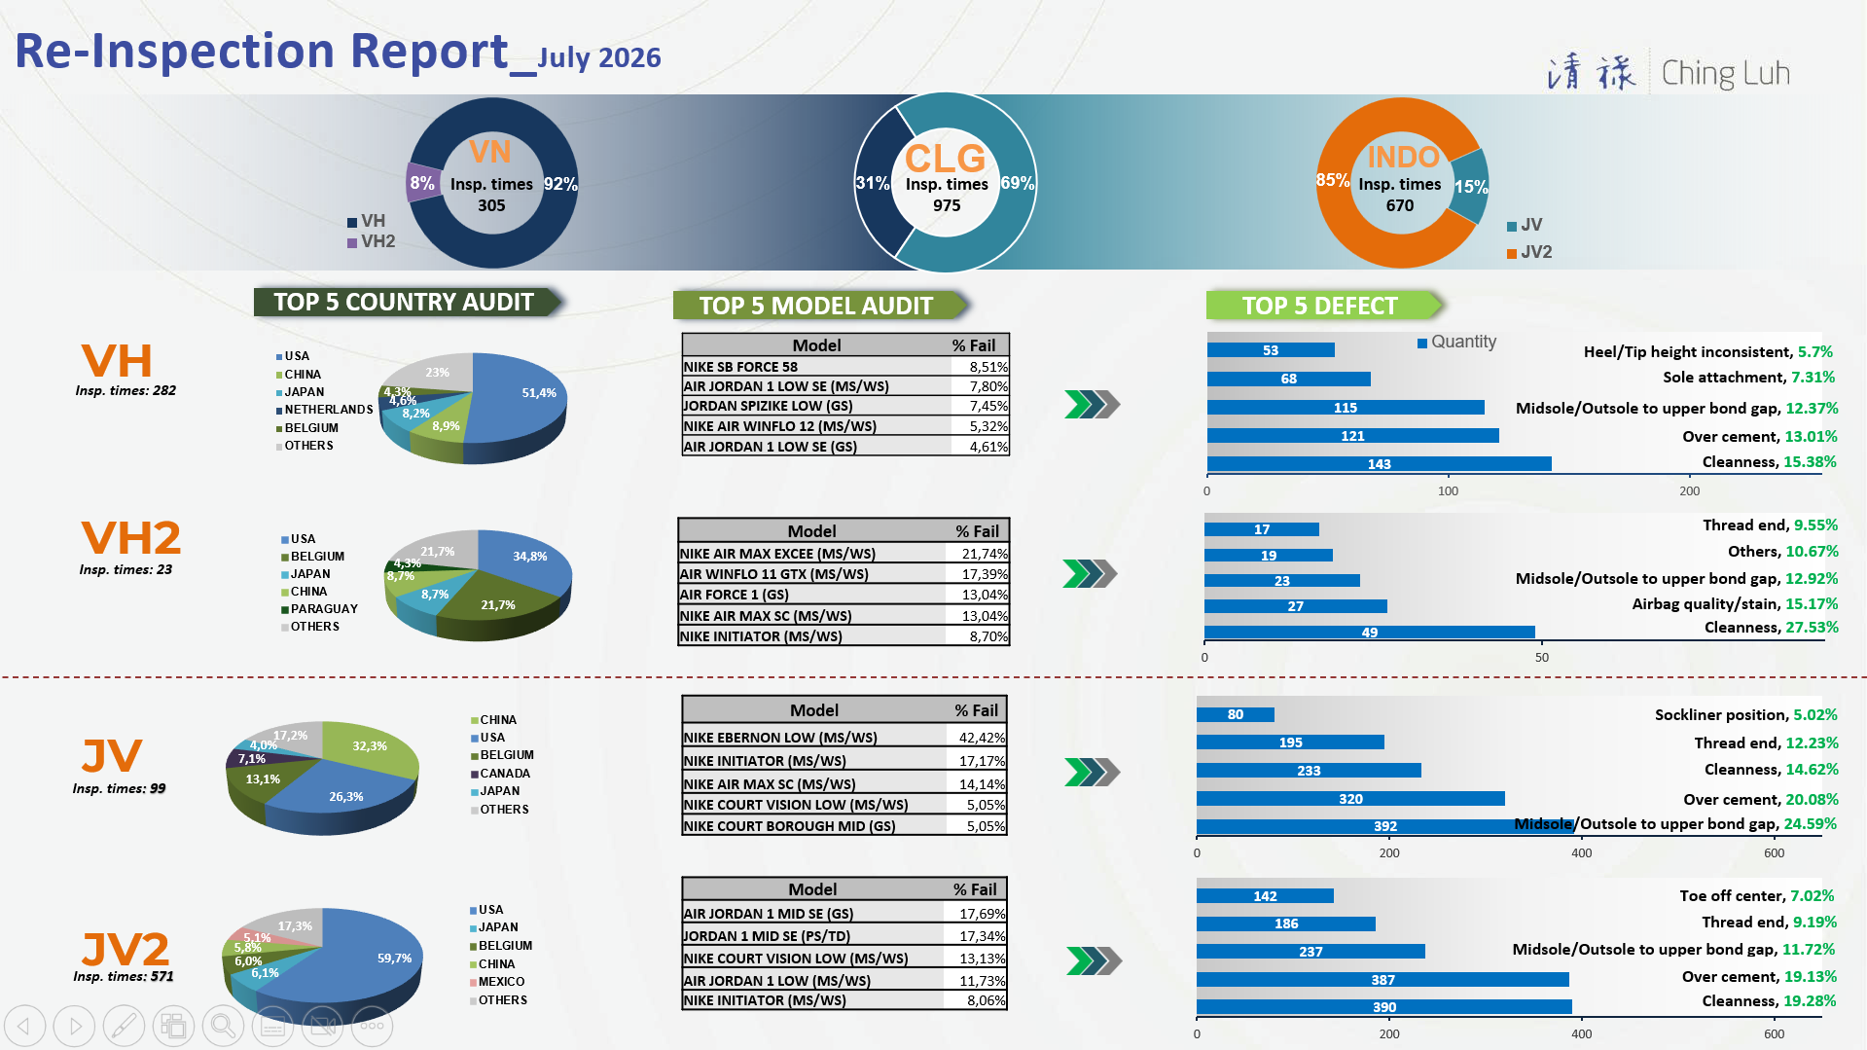
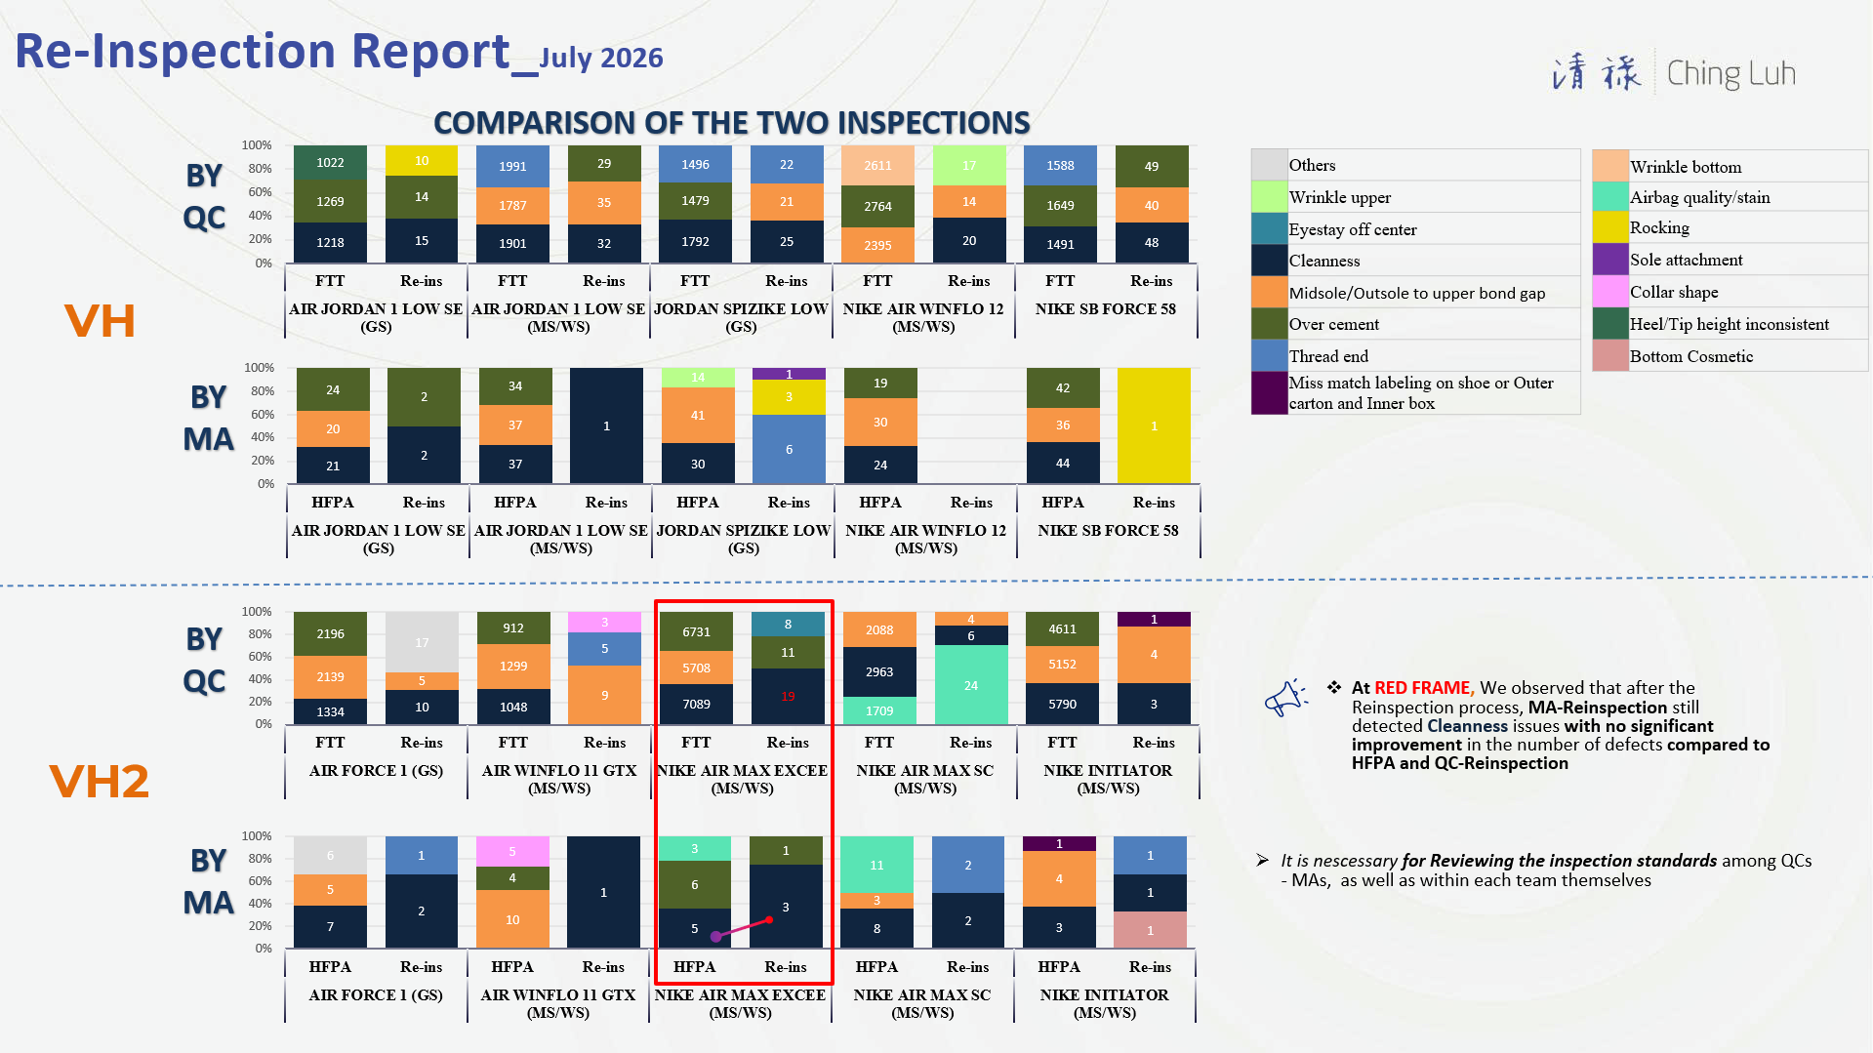
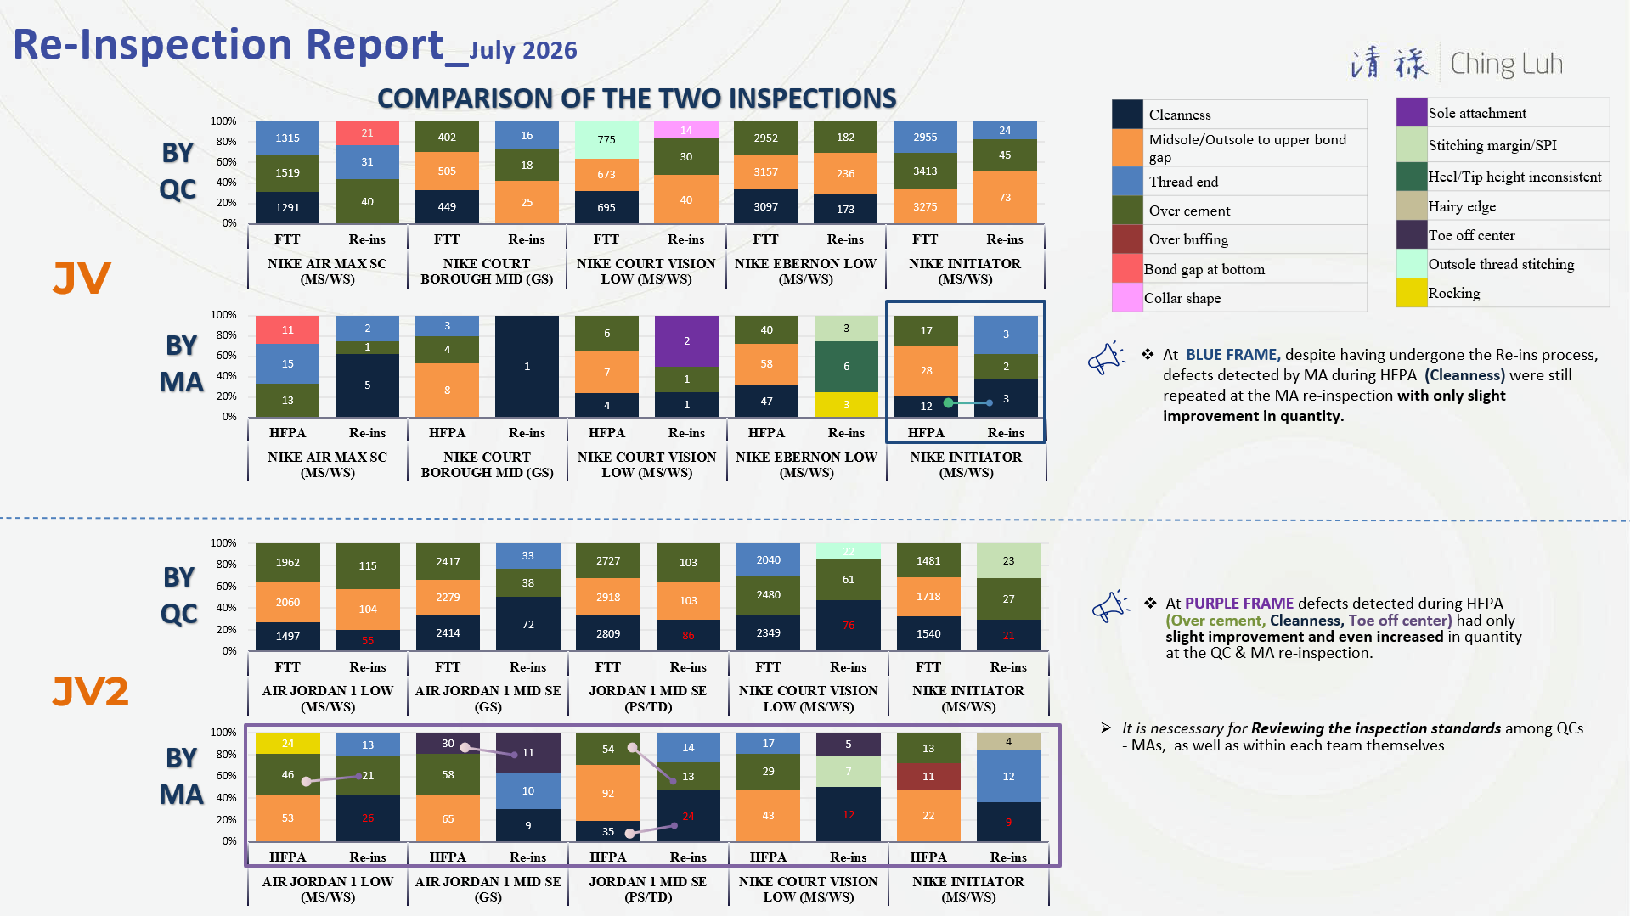
Về cơ bản báo cáo tái chế sẽ có 4 chỉ số chính:
Top 5 Quốc Gia có số lần tái chế (fail) nhiều nhất
Top 5 Model có số lần tái chế (fail) nhiều nhất
Top 5 Lỗi Có Số Lượng Cao Nhất (tính trên tổng 5 Model)
Top 3 Lỗi Cao Nhất Của Từng Model Qua 4 Trạm (Ftt,hfpa, Re-ín Qc. Re-ins Ma)
Quy trình xử lí dữ liệu (4 nhà máy VH; VH2; JV; JV2):
1/ Các dữ liệu cần tải về: Re-inspection, FTT-internal, HFPA
2/ Xử lí dữ liệu:
+ Re-inspection (Top 5 quốc gia, Top 5 Model. Top 5 lỗi trong 5 model, Top 3 lỗi của từng Model (QC và MA))
+ FTT (Top 3 lỗi của từng Model)
+ HPFA (Top 3 lỗi của từng Model)
3/Copy dữ liệu qua file dữ liệu tổng để liên kết vẽ biểu đồ trên PowerPoint

Slide 2
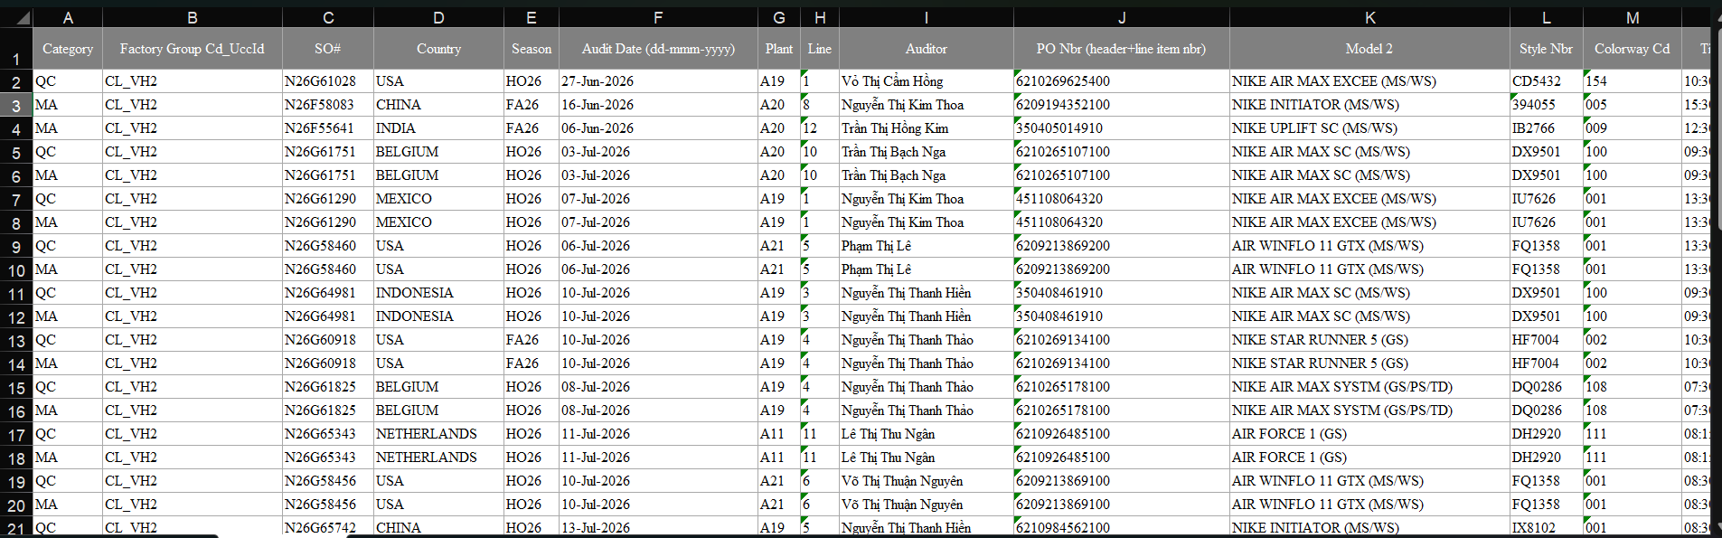
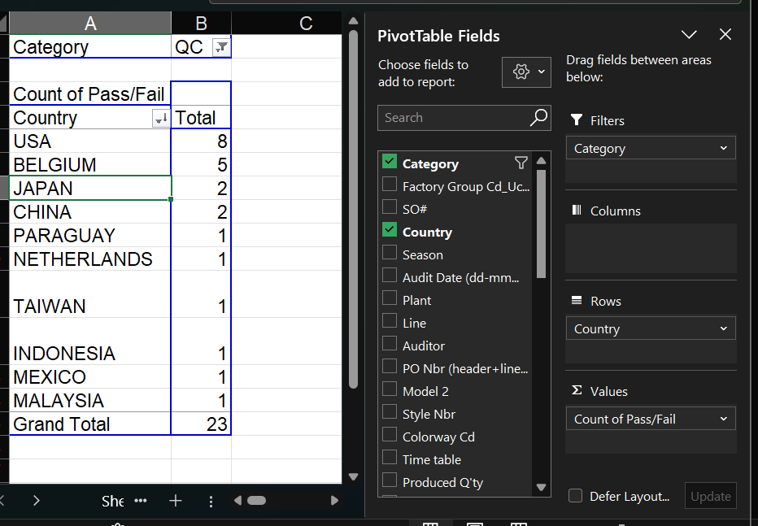
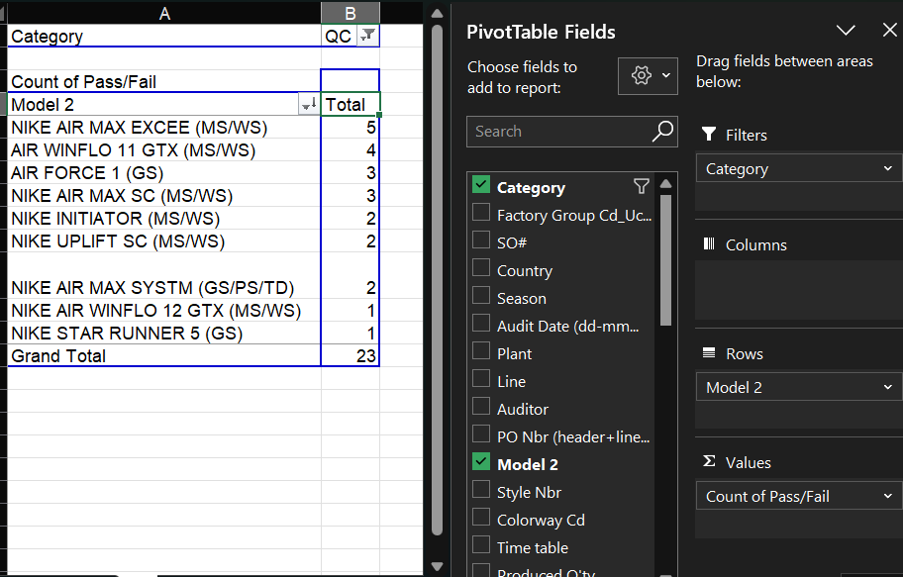
XỬ LÍ DỮ LIỆU RE-INSPECTION
Từ dữ liệu gốc
Pivot để lấy TOP 5 QUỐC GIA và số lượng fail
Category chỉ lọc QC (vì dữ liệu gốc mỗi lần fail sẽ ghi nhận kiểm Re-ins của QC và cả MA nên khi lấy top chỉ đến số lần Fail trên QC là đủ)
Pivot để lấy TOP 5 MODEL và số lượng fail

Slide 3
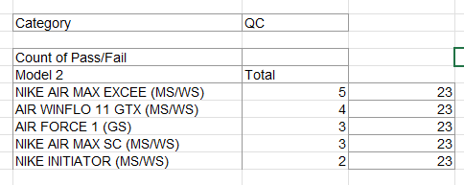
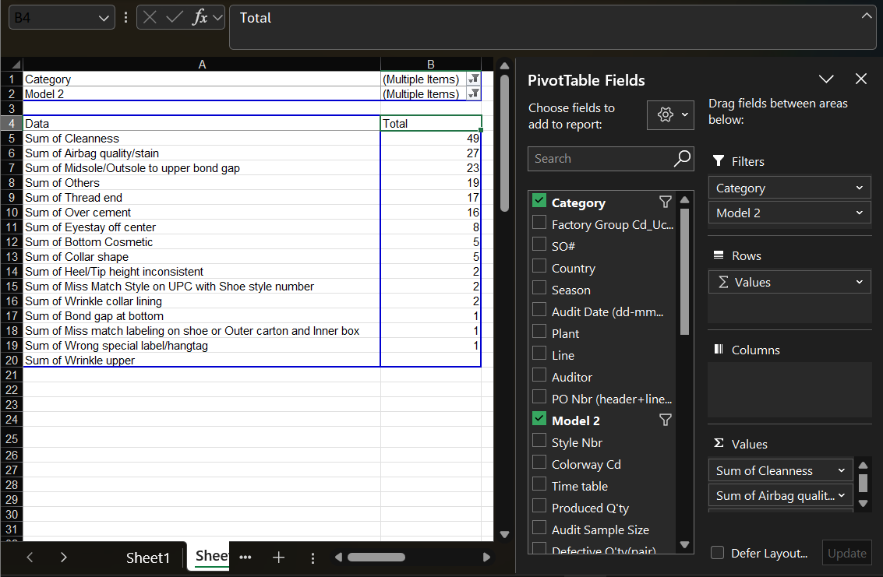
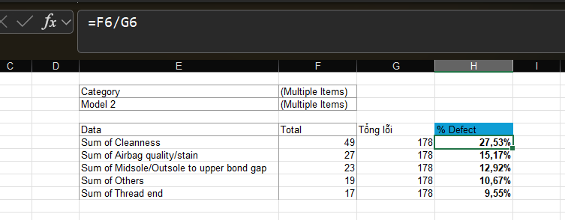
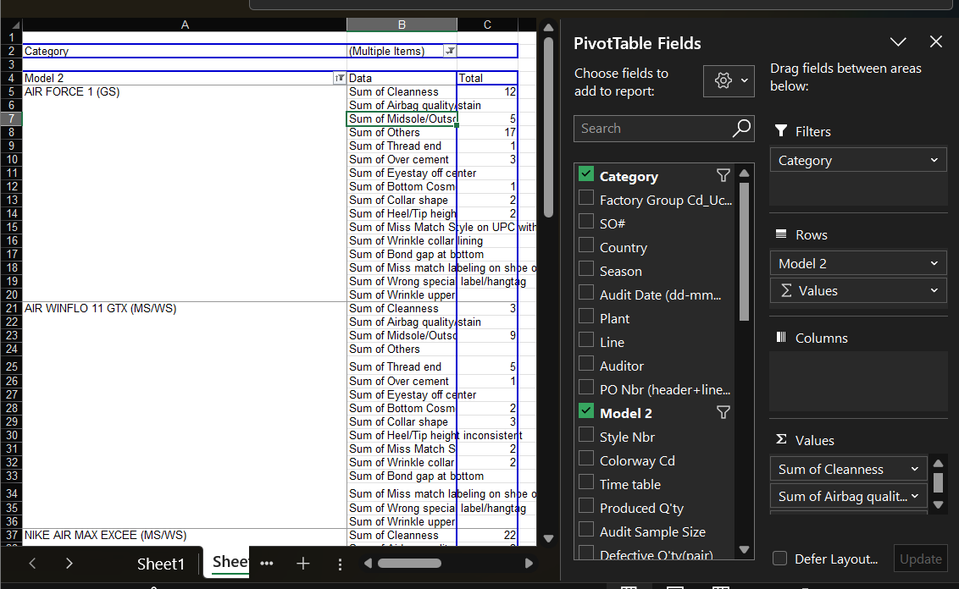
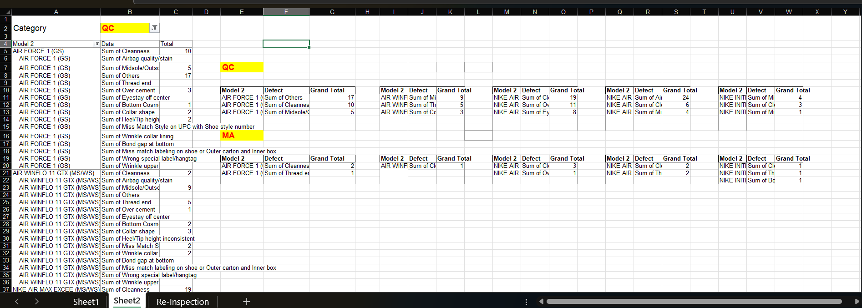
XỬ LÍ DỮ LIỆU RE-INSPECTION
Từ Top 5 model
Chỉnh Pivot để lấy TOP 5 LỖI TRÊN TỔNG 5 MODEL
**Lưu ý: Category lúc này chọn cả QM và MA | Model chọn chỉ 5 model trong top
Copy ra, thêm cột tổng lỗi và cột tính tỉ lệ % theo công thức TL% = SL lỗi / Tổng lỗi
Chỉnh lại Pivot để lấy TOP 3 LỖI CỦA TỪNG MODEL trong 5 model
Lọc category phân ra QC và MA để lấy top 3 lỗi cho 5 model

Slide 4
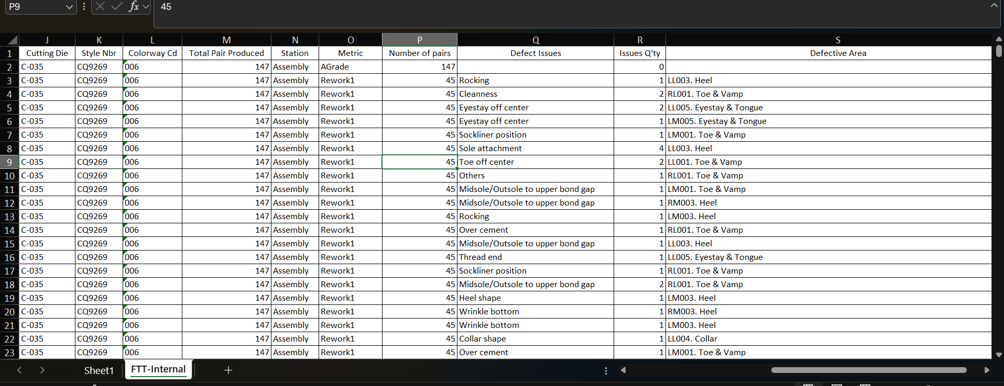
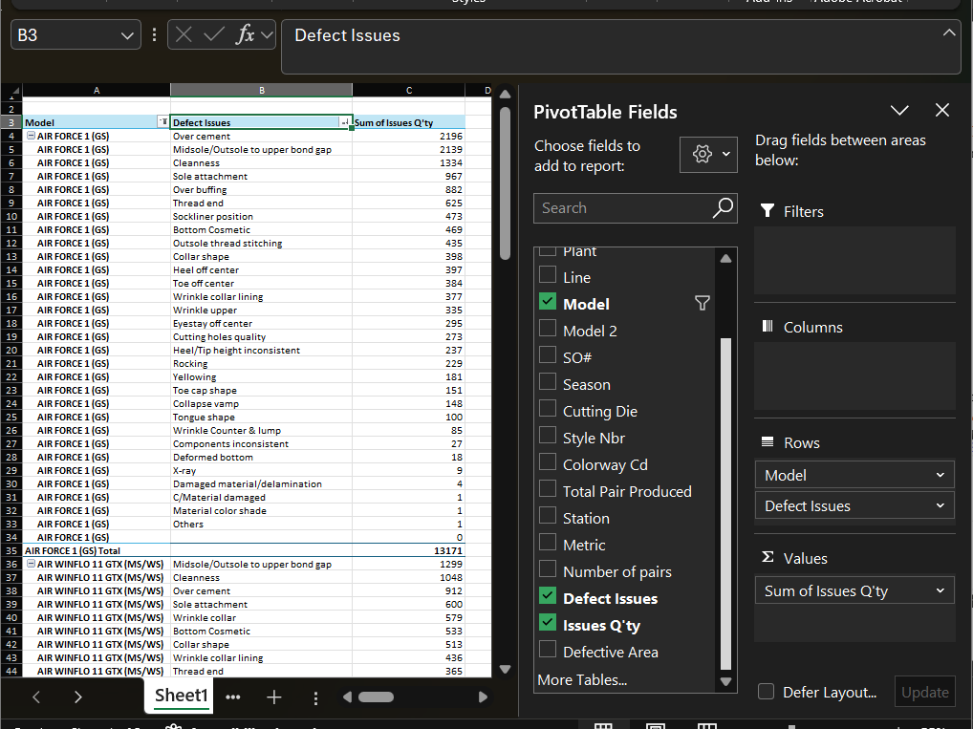
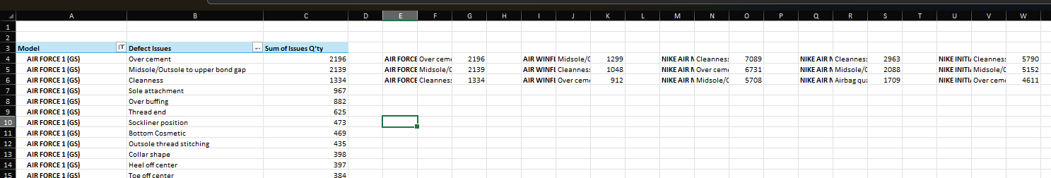
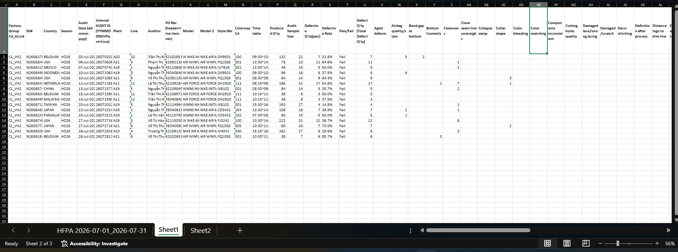
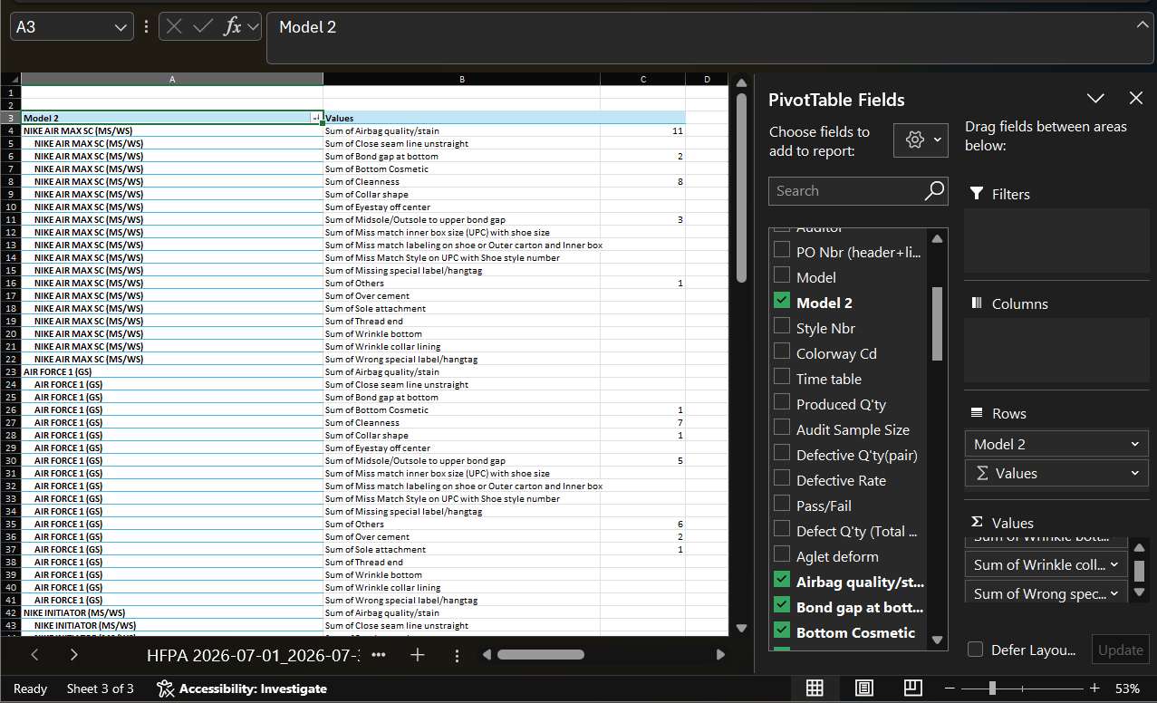
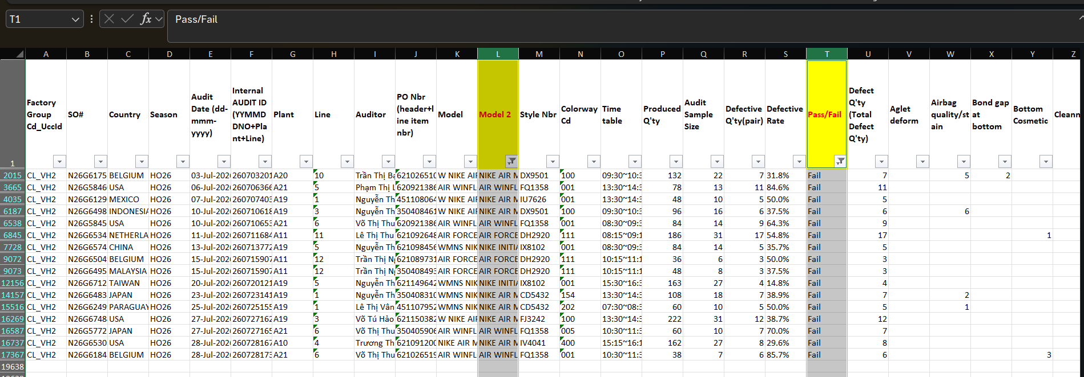
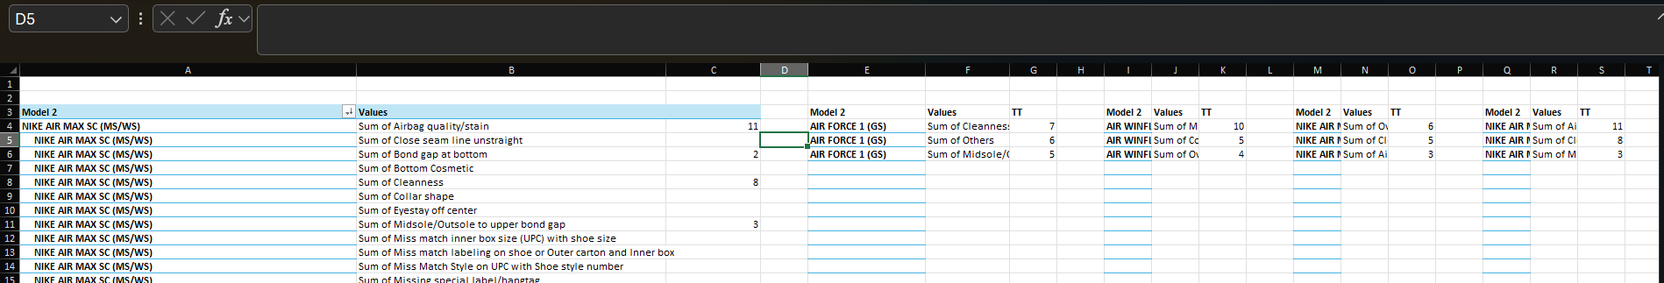
XỬ LÍ DỮ LIỆU FTT
Tạo Pivot, chọn trường dữ liệu, sort để lấy
TOP 3 LỖI CHO TỪNG MODEL (trong top 5 model)
Từ dữ liệu gốc FTT
**Lưu ý: Chọn trường Model thay vì Model 2
Copy dữ liệu ra
Copy dữ liệu đã lọc sang sheet mới
(để pivot dễ và nhanh hơn)
Từ sheet mới, Pivot ra TOP 3 LỖI CỦA TỪNG MODEL
XỬ LÍ DỮ LIỆU HFPA
**Lưu ý: cứ tick tất cả lỗi vào, nếu lỗi nào không có dữ liệu (khiến bảng pivot bị lỗi) sẽ nằm ở mục Row, cứ kéo ra là được, chú ý kiểm tra Value của lỗi phải là Sum cho tất cả
Từ dữ liệu gốc HFPA,
lọc ra 5 model trong top và lọc ra chỉ Fail
Copy dữ liệu ra

Slide 5
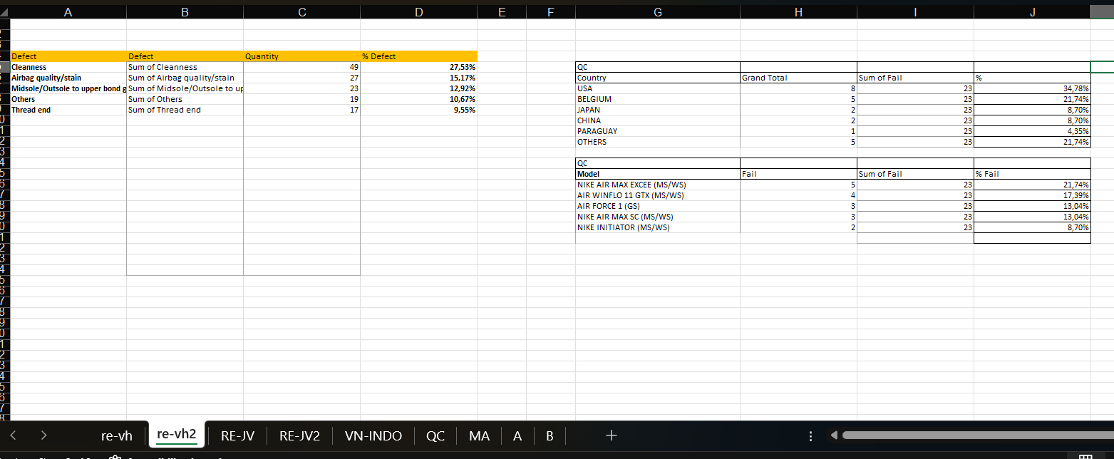
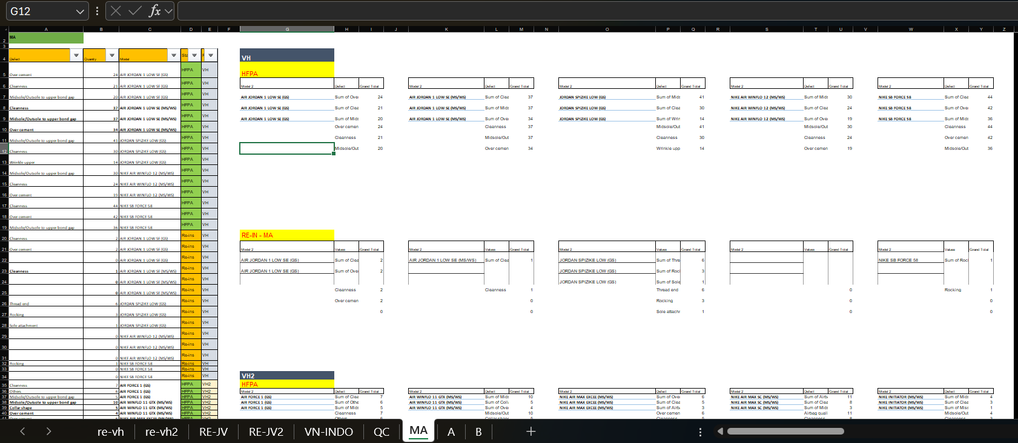
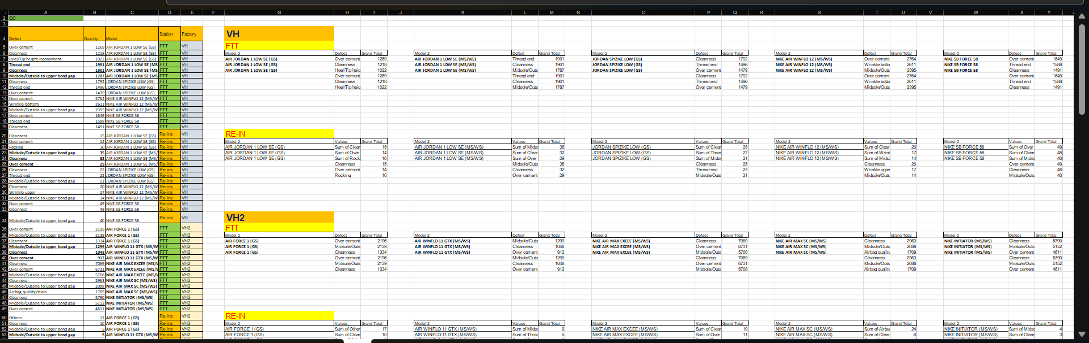
COPY DỮ LIỆU XỬ LÍ SANG FILE TỔNG

Slide 6
COPY DỮ LIỆU XỬ LÍ SANG FILE TỔNG

